Slide 1
Szenariendidaktik
Datum: 11.12.2018
Nationale und Kapodistrias-Universität Athen
Abteilung fur Deutsche Sprache und Literatur
Seminar: Unterrichtsplanung
Seminarleiterin: Prof. Dr. Dafni Wiedenmayer
Referent: Dimitrios Bourtzi
Der Königsweg zur Interkulturalität

Slide 2
Theoretische Grundlage
Moderater Konstruktivismus:
Lernen durch die Gestaltung einer komplexen und kontextualisierten Lernumgebung (lebensorientiert)
Aktive Teilnahme der Lerner an dem Lernprozess. Selbständigkeit wird gefördert
Experiment führt zur Weiterentwicklung
Kommunikativer FSU. Authentische Texte werden verwendet
Entwicklung der kritischen Kompetenz durch die Bearbeitung von Aufgaben (zß. Bewertung der Bedeutung)

Slide 3
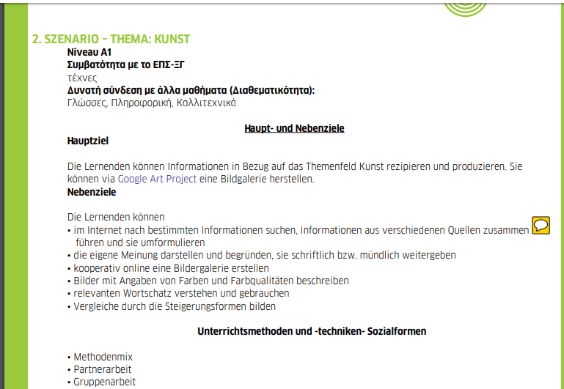
Was ist ein Lernszenario?

Slide 4
Lernszenario VS Lehrskizze
Lernszenario: | Lehrskizze:
Thematisch geteilt (allgemein) | Plant eine bzw. zwei Unterrichtsstunden (spezifisch)
Keine zeitliche Begrenzung (kann für viele UE gültig sein bzw. für das ganze Bildungssystem) | Zeitliche Begrenzung der Schritte (jede Aufgabe ist eine bestimmte Dauer zugewiesen)
Kann aus verschiedenen Lehrskizzen bestehen | Kann kein Lernszenario enthalten

Slide 5
Die Phasen eines Lernszenarios
„Auch wenn die Szenariendidaktik ursprünglich für den Englischunterricht entwickelt wurde (Piepho 2003), hat sie längst ihre Eignung für den Unterricht in allen Fächern bewiesen, insbesondere für den Deutschunterricht mit heterogenen Lerngruppen (vgl. Lehrplan DaZ 2003). Mit dem grundlegenden Konzept der Schüleraktivierung ist sie zur Erarbeitung fachlicher Inhalte einerseits und der expliziten Förderung sprachlicher Ausdrucksfähigkeit auf allen Kompetenzstufen und für alle Altersgruppen geeignet“
Hölscher, Roche, Simic Datum

Slide 6
1. Das Kernthema
Ein Kernthema (zß. ein literarischer Text, eine Werbung...) wird augewählt
Den Schülern werden unterschiedliche Aufgaben angeboten
Erarbeitung und Gestaltung der Aufgaben

Slide 7
2. Die Auswahl der Aufgabe
Die Schüler wählen sowohl eine Aufgabe je nach Interesse und individuellen Fähigkeiten als auch die Sozialform der Aufgabe aus
Das Repertoire an Arbeitsformen aus der Vielfalt der Augabestellung erlaubt es, unterschiedliche Lerntypen und Persönlichkeiten zu berücksichtigen

Slide 8
3. Die Erarbeitungsphase
Die Schüler organisieren sich im Team und tauschen sich über die Gestaltung der Arbeit aus. Sie sammeln Informationen zum Thema und planen die Arbeit und die Präsentation. Im informellen Gespräch findet dabei reger interkultureller Austauch statt

Slide 9
4. Die Vorstellung des Arbeitsvorhabens
In einer Redaktionssitzung werden die ersten Ergebnisse der gesamten Lerngruppen vorgestellt und erläutert. In dieser Phase kommt es zum Austausch und zur Reflexion über (unbewusste) Wahrnehmungsmuster und es entstehen häufig und auf natürliche Weise Diskussionen mit interkulturell relevanten Inhalten

Slide 10
5. Die Optimierungsphase
In der Optimierungsphase werden die Ergebnisse und Rückmeldungen aus der ersten Vorstellungsrunde in die Arbeitsergebnisse der Gruppe eingearbeitet. Neben der optischen Überarbeitung für die Präsentation erfahren die Schüler im Zuge der sprachlichen Optimierung, welche Feinheiten im sprachlichen Ausdruck für die Bedeutungsdifferenzierung relevant sind, diskutieren sie in Hinblick auf die erarbeiteten Inhalte und entwickeln so ihre sprachlichen Kompetenzen weiter

Slide 11
6. Präsentation
Obligatorischer Teil eines jeden Szenarios. Kern der Szenariendidaktik
Teilergebnisse zu einem Ganzen zusammenfügen und die Klasse hat Zugang dazu
Vorstellung und Begründung ihrer eigenen Arbeit
Anwendung der dafür nötigen Technicken
Souveräne Vertretung der Ergebnisse
Präsentation der Ergebnisse in Form von Vorträgen
Alle Schüler profitieren von der Vielfalt der bearbeiteten Teilaspekte zu einem Thema

Slide 12
7. Die abschließende Reflexion
Nicht zu unterschätzen ist der Lerngewinn der Schüler dadurch, dass sie sich offen der Bewertung und der Kritik von Mitschülern und Lehrern stellen und darauf reagieren. Auch hier wird der interkulturelle Dialog möglich und eröffnet. Er kann durch eine gemeinsame Reflexion über gewonnene Erkenntnisse, über Lernzuwachs und über Möglichkeiten der Erweiterung weitergeführt werden

Slide 13
Was lässt sich ableiten?
Kommunikationsbezogene Kompetenzen stehen im Vordergrund (allgemeine kommunikative Kompetenz, kritische Kompetenz)
Lerner werden als vollständige Persönlichkeiten und nicht als passive Empfänger vom Wissen
Interesse, Neigungen, Fähigkeiten der Lernende werden nicht vernachlässigt, sondern erstarkt
Vorbereitung der Lernende auf die reale Welt, d.h. interkulturelle Kompetenzen entwickeln
Autonomie, Zuständigkeit, Zugehörigkeit werden gefördert
Auch homogene Gruppe sind heterogen

Slide 14
Vielen Dank für Ihre Aufmerksamkeit!

